Slide 1
中央银行和货币政策
中央银行特征
中央银行业务
货币政策目标
货币政策工具
货币政策传导机制
货币政策效果

Slide 2
中央银行的性质
中央银行是代表国家制定和执行货币金融政策、对金融业实施监督管理的国家机关，是特殊的金融机构。
—首先是国家机关，是全国金融事业的最高管理机构，政府在金融领域内的代理人；
—负责制定和组织执行货币金融政策，是政府的组成部分，具有国家机构的性质；（经常被称为货币当局）
—具有银行的一些特征，办理存款、贷款和结算业务，通过日常金融业务的经营实现其管理职责。

Slide 3
中央银行的职能
作为一国执行货币政策和监管金融业的特殊金融机构，中央银行的职能可概括为三个方面：
1、中央银行是发行的银行
—在大多数国家是唯一有权发行货币的机构；
—发行货币的信用基础，在金本位制下是集中于中央银行的黄金储备，信用货币制度下是其所代表的国家信用；
—根据货币政策目标的要求、经济运行的客观要求，在与金融机构的业务往来中具体行使。

Slide 4
中央银行的职能特征
2、中央银行是银行的银行
—中央银行特定金融业务的对象主要是商业银行等金融机构：
✵ 集中商业银行的存款准备金；
✵ 对商业银行发放贷款，如再贴现和再贷款，充当最后贷款人；
✵ 办理商业银行之间的清算，使商业银行便利安全，央行能够监测资金流量和流向。

Slide 5
中央银行的职能
3、中央银行是政府的银行
—实行的货币政策和金融监管要符合政府管理经济的总体要求，与国家的宏观经济政策相协调；
—代理国库，政府的财政收支通过央行账户执行；
—为国家持有和经营黄金、外汇等国际储备资产，维持汇率稳定、促进国际收支平衡，保证储备资产安全、增值；
—代表政府参加国际金融交往，处理国际金融事务；
—特殊情况下为政府弥补财政赤字融资。
** 政府（government/administration）

Slide 6
中央银行的负债业务
1、货币发行业务
—通过再贴现、贷款、购买证券、收购黄金外汇等投入市场形成流通中的货币。
—必须遵循三个原则：
✵ 垄断发行；
✵ 有可靠的信用保证，要有一定的黄金、外汇或证券作保证，建立一定的发行准备制度；
✵ 适量发行。

Slide 7
中央银行的负债业务
2、存款业务
—中央银行的存款主要来自：商业银行交纳的存款准备金，政府财政部的存款，外国央行或政府的存款，其它存款；不吸收个人、企业、地方政府存款；
—央行吸收准备金存款的意义在于：
✵ 有利于调节和控制信贷规模与货币供应量；  充当最后贷款人，有利于维护金融企业安全；
✵ 成为全国资金清算中心，有利于资金清算的顺利进行。

Slide 8
中央银行的资产业务
1、再贴现业务
—商业银行将其由贴现所得票据请求央行予以贴现；
—通过对再贴现率的调节控制货币供应量。
2、贷款业务
—对商业银行的贷款，一般为短期，以政府证券或商业票据为担保；（eligible assets）
—对财政的总贷款，包括对财政部的正常借款、透支以及在二级市场购买国债；
—其他贷款，对外国银行、国际金融机构的贷款。

Slide 9
中央银行的资产业务
3、中央银行贷款业务的原则
—不以盈利为目的，只以实现货币政策为目的；
—避免直接对个人或工商企业发放贷款，集中于发挥最后贷款人职能；
—坚持以短期为主，一般不经营长期放款业务，防止流动性受到影响，妨碍其有效而灵活地调节和控制货币供应量；
—应控制对财政的贷款，保持其相对独立性。

Slide 10
中央银行的资产业务
4、证券买卖业务
—通过公开市场进行；
—主要是国债、国库券及其它可交易性强的证券；
—用以调节和控制货币供应量；
—与准备金和再贴现政策配合使用，避免政策的震动性影响；
—在二级市场进行，以保持客观独立性；
—一般不购买外国有价证券。

Slide 11
中央银行业务
5、黄金、外汇储备管理
—按纸币发行额和存款额保持一定的国际储备（黄金和外汇）以有效保持本国纸币稳定；
—通过国际货币买卖稳定本币汇率；
—国际收支逆差时动用黄金、外汇清偿外债；
—管理时，必须从安全性、收益性、可兑现性三方面考虑构成比例。

Slide 12
中央银行的其他业务
1、资金清算业务
—集中票据交换；
—清算交换的差额；
—组织异地之间的资金转移。
2、代理国库业务
—办理国家预算收入入库；
—办理国家预算支出的拨付；
—办理退库业务及国家预算、国库资金核对分析等等。

Slide 13
中央银行的资产与负债
1、负债项目
—流通中现金：央行发行的由社会公众持有的以及各金融机构库存的现钞和辅币，在负债项目中比重最大；
—各项存款：包括商业银行和其它金融机构存款、政府部门存款、外国存款，商业银行存款比重最大；
—其它负债：未列入以上项目的负债；
—资本项目：中央银行的自有资本，包括股本、盈余结存以及财政拨款。

Slide 14
中央银行的资产与负债
2、资产项目
—贴现及贷款：央行对商业银行的再贴现、再贷款，以及对财政部、国内外其它金融机构的贷款；
—各种证券：央行持有的本国政府债券与其他合格债券及外国政府债券；
—黄金外汇储备：央行购买黄金、外汇及IMF特别提款权（SDRs）所形成的资产；
—其它资产：未列入以上项目的资产。

Slide 15
中央银行的发展阶段
自1844年英格兰银行开始集中货币发行权以来，中央银行的发展经历了产生、发展、不断完善的过程。
1、第一阶段（1844—1913）：产生阶段
—少数几个资本主义发展较早的国家建立中央银行；
—处于初级阶段，职能较为简单，表现在：兼营部分商业银行业务或本身就是由大商业银行发展而来；
—一般都是私人股份制银行或私人与政府合股的银行；
—不完全具备控制国内金融市场以及干预和调节整个国民经济的功能。

Slide 16
中央银行的发展阶段
以英格兰银行(Bank of England)为例：
—建于1694年，以私人合股公司形式出现，由商业银行发展而来；
—有条件成立，政府授予其三项特权：接受政府存款，代理国库；股东负有限责任；有发钞权，发放贷款能力可以超过存款限制；
—1844年《皮尔条例》确立其国家发行银行地位，规定：其它银行不得增发钞票；英格兰银行发行部的钞票发行必须以金币或金块为主要准备，银行券保证兑现；钞票流通数量有最高数额限制。

Slide 17
中央银行的发展阶段
第二阶段（1913—1945）发展与加强阶段
—一战后，由于恶性通胀与银行券稳定性受到威胁，许多国家意识到建立和完善中央银行的重要性；
—经过大危机，未设的国家纷纷设立，已设的国家进一步加强职能强化组织，使央行成为唯一的稳定货币和控制信用供给的权威机构；
—1930年成立国际清算银行，开展各国央行间合作；
—最具代表性的是美国联邦储备体系的建立：1913年成立，调控手段有限且软弱，30年代的美国银行业改革给予联储对银行和金融活动更大的调控权。

Slide 18
中央银行的发展阶段
第三阶段（第二次世界大战后）完善阶段
—凯恩斯主义主导，政府进行宏观经济管理成为主流；
—宏观货币政策由中央银行来执行；
—西方各国通过立法，授权中央银行调节国民经济，以稳定物价、充分就业、经济增长和平衡国际收支作为目标。
—目前，各国基本都建立了中央银行，其存在成为国家机构是否完善的象征之一，成为国家干预和调节经济、稳定国内金融市场必不可少的工具。

Slide 19
中央银行的类型
1、单一的中央制度
—国内只建立一家统一的中央银行，全面履行中央银行职责，实行总分行制，如中国人民银行；
—特点是：权力集中，职能完善，机构健全，货币政策传导迅速。
2、复合式中央银行制度
—在国内建立相对独立的中央和地方两级央行机构，分别行使金融管理权；
—美国的联邦储备体系最为典型。
（Federal Reserve Systems）

Slide 20
中央银行的类型
3、准中央银行制度
—不设全面行使央行职能的机构，政府授权专门机构行使不同职能；
—专门机构行使部分央行职能，另一些央行职能如货币发行、准备金保管、调节货币流通等由政府授权大商业银行行使；
—主要是小型开放经济体实行，如香港特别行政区。
4、超国家中央银行制度
—多个国家联合组织一家中央银行，在成员国范围内发行共同货币，制定和执行统一的货币政策，办理成员国共同商定和授权的金融事项；
—欧洲中央银行体系(European System of Central Banks，European Central Bank)

Slide 21
中央银行的独立性
1、央行独立性的含义
—目标的独立性，可以自行决定货币政策目标，如独立设定中长期货币政策目标；
—政策工具独立性，可以不受其它政府部门干预，自行独立运用货币政策工具实现最终目标；
—大部分中央银行都有具体的法定使命，一般不具有目标独立性（或具有部分独立性，目标可独立于执政政府），主要是政策工具独立性。

Slide 22
中央银行的独立性
2、保持独立性的必要性
—避免政治周期造成经济波动的可能；
—避免财政赤字货币化及配合财政融资；
—适应中央银行特殊业务与地位的需要；
—稳定经济和金融的需要，保持政策连续性。
3、中央银行独立性与通货膨胀的关系
—阿利西纳(Alesina)的实证研究显示，不断增强的央行独立性与通货膨胀率降低相伴随，央行独立性越强，控制通胀的能力越强，通胀预期下降。
—Marco Arnone et al.(2007)考察了163个中央银行的独立性指标，发现自80年代以来中央银行独立性有很大改善，总体上有助于维持低通货膨胀。

Slide 23
货币政策
—货币政策：指中央银行为实现其特定的经济目标而采用的各种控制和调节货币供应量或信用量的方针和措施的总称。
—货币政策的内容或框架如下：
货币政策工具
存款准备金
再贴现政策
公开市场操作
新型工具
操作指标
基础货币
短期利率
中间指标
货币供应量
长期利率
最终目标
稳定物价
充分就业
经济增长
国际收支
平衡

Slide 24
货币政策目标
—货币政策目标：中央银行通过各种控制货币信用的手段要达到的宏观经济目标：
◎ 物价稳定
◎ 充分就业
◎ 经济增长
◎ 国际收支平衡

Slide 25
货币政策目标
1、物价稳定
—通常指设法促使一般物价水平在短期内不发生显著的波动，维持国内币值的稳定；
—现代信用货币流通条件下，物价波动总体呈上升趋势，要求将一般物价水平上涨控制在一定范围内，西方国家一般要求物价上涨率在2%到3%之间；
—同时也有反通货紧缩的任务。

Slide 26
货币政策目标
2、充分就业
—严重的失业不仅浪费经济资源，而且容易导致社会和政治危机，各国政府一般将充分就业作为优先政策目标；
—有能力有意愿工作者，能在较合理的条件下随时找到适当的工作；
—充分就业不是零失业率，而是大于零失业率的自然失业率。

Slide 27
货币政策目标
3、经济增长
—一国一定时期内所生产的商品和劳务总量的增加（产值增加），或一国一定时期内生产商品和劳务的能力提高（生产力提高）；
—央行以其能控制的货币政策工具，创造和维持一个适应于经济增长的货币金融环境，促进经济增长。
4、国际收支平衡
—一国对其它国家的全部货币收入和货币支出持平，略有顺差或逆差。

Slide 28
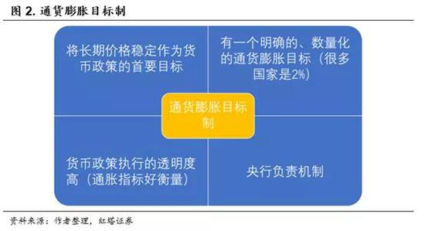
货币政策目标选择：单一目标
—各目标之间经常有冲突，多目标顾此失彼，只能采取单一目标；
—主要是在物价稳定与经济增长之间选择。
—西方发达国家多实行通货膨胀目标制：度量方便；央行能够有效引导市场的预期；货币政策能够表现得更加独立；能够确保货币政策的前后一致性。

Slide 29
货币政策目标选择：双重目标
—两个目标同时兼顾，或相机抉择，如临界点选择方法，如果失业和通胀率临界点分别为4%和2%。
—美联储的货币政策目标：有效促进最大就业、稳定的价格以及适度的长期利率，即充分就业与物价稳定。

Slide 30
货币政策目标选择：多重目标
—以稳定币值为首要目标，同时兼顾其它目标，不同时期（高涨、紧缩、国际收支失衡、金融动荡）以不同目标为相对重点。
—1995年颁布的《中国人民银行法》明确规定，我国货币政策目标是保持货币币值的稳定，并以此促进经济增长。
—长期以来，中国政府赋予人民银行的年度目标：维护价格稳定、促进经济增长、促进就业、保持国际收支大体平衡。
—从中长期动态角度来看的话，因为中国正处于经济转轨时期，央行还要肩负起推动改革开放和金融市场发展的任务。即“4+2”货币目标体系。
（中国央行部分为非考内容）

Slide 31
一般性货币政策工具：法定准备金政策
一般性货币政策工具是对货币供应量进行调节和控制的政策工具，包括法定准备金政策、再贴现政策和公开市场政策。
1、法定准备金政策的含义
—央行在法律赋予的权力范围内，规定、调整商业银行缴存存款准备金的比率，控制和改变商业银行的信用创造能力。
2、法定准备金政策的作用
—强制存款货币机构将准备金存入中央银行，保证其流动性；
—影响存款货币机构资产和负债的扩张与收缩，调节货币供应量。

Slide 32
一般性货币政策工具：法定准备金政策
3、法定准备金政策工具的特点：
—对货币供应量具有极强的影响力，力度大、速度快、效果明显，是央行收紧和放松货币供给的有效工具；
—对存款货币机构的影响均等（也可以实施差别性准备金政策）。

Slide 33
一般性货币政策工具：再贴现政策
1、再贴现政策的含义
—央行通过改变再贴现利率，影响商业银行等存款货币机构从中央银行获得再贴现贷款的成本；
—是调节货币供应量、实现货币政策目标的一种政策措施，包括对再贴现率和申请再贴现金融机构资格的调整。

Slide 34
一般性货币政策工具：再贴现政策
2、再贴现政策的内容
—再贴现的条件，规定从央行获得再贴现贷款的主体，多为商业银行等存款货币金融机构。我国规定：在央行开设存款账户的商业银行、政策性银行及其分支机构；非银行要获得再贴现需报批。
—再贴现的范围，主要是针对临时性、季节性资金短缺，如美联储、人民银行的做法。
—再贴现的对象：以生产和流通过程中的商品为依据、能自行清偿的短期商业票据。
—再贴现的利率：央行根据资金供求和货币政策目标调整再贴现率，可高于或低于市场利率。一般是短期利率，最长不超过一年。

Slide 35
一般性货币政策工具：再贴现政策
3、再贴现政策的作用
—央行通过调整再贴现率，影响商业银行等存款货币金融机构的资金成本，影响其贷款量进而货币供应量；
—通过规定再贴现票据的资格和实行差别再贴现率，具有影响和调整信贷结构的效果；
—产生货币政策变动方向和力度的告示作用，影响公众预期。
4、再贴现政策局限
—中央银行处于被动地位，再贴现率变化与货币供应量变化之间的关系并不确定；如果金融机构对央行再贴现贷款的依赖程度很低，政策效果非常有限；
—调节方向缺乏弹性，不能在短期内任意改变。

Slide 36
一般性货币政策工具：公开市场操作
1、公开市场操作的含义
—公开市场操作是央行在公开市场买卖证券的行为。
—公开市场指非金融机构甚至个人也能参与的金融市场。
—央行通过在公开市场买卖证券，影响货币供应量和利率，实现政策目标。
2、公开市场操作的主要内容
—确定买卖证券的品种和数量、制定操作计划；
—选取操作机构，以资金实力、业务规模和管理能力为标准选中介商；
—确定交易方式，主要有现券交易和回购交易。

Slide 37
一般性货币政策工具：公开市场操作
3、公开市场操作的作用
—央行买卖有价证券直接增加或减少存款货币机构可用资金量，影响其贷款规模，进而货币供应量；
—央行买卖有价证券影响利率水平和利率结构：
使证券供求关系变化，引起证券价格和证券市场利率的变化；
引起存款货币机构可用资金量的变化，通过乘数作用导致货币供应量变化，影响市场利率；
通过买卖不同期限的证券，也可以改变市场对不同期限证券的需求，使利率结构发生变化。

Slide 38
一般性货币政策工具：公开市场操作
4. 公开市场操作的特点：
—主动权完全在中央银行，操作规模的大小完全受中央银行控制，效果确实、可靠；
—操作的时机、规模及实施的步骤比较灵活，可比较准确地达到政策目标；
—具有较强的可逆性，发现错误可立即逆向操作纠正；
—需要比较发达的证券市场，包括证券的数量和规模、适当的期限结构和健全的规章制度。

Slide 39
选择性货币政策工具
选择性货币政策工具是中央银行针对某些特殊的经济领域或特殊用途的信贷而采用的信用调节工具。
1、消费者信用控制
—央行对消费者不动产以外耐用消费品的分期付款或贷款购买进行管理的措施；
—目的在于影响消费者对耐用消费品有支付能力的需求；
—管理措施有：规定首付的最低限额；规定消费信贷的最长期限；规定消费信贷适用范围。

Slide 40
选择性货币政策工具
2、证券市场信用控制
—央行对有价证券的交易规定应支付的保证金限额，以限制用贷款购买有价证券的比重；
—目的是控制证券市场的信贷资金需求，调节信贷结构，抑制证券市场投机。
3、不动产信用控制
—央行对商业银行等金融机构向客户提供不动产抵押贷款的管理措施，包括：规定最高限额、最长期限和首付比例等；
—目的在于限制房地产投机，抑制房地产泡沫。

Slide 41
直接信用控制
—直接信用控制从质和量两个方面，以行政命令或其他方式，直接对金融机构尤其是商业银行的信用活动所进行的控制。其手段有：
存贷款最高利率限制；
信用配额，对各商业银行的信用规模进行分配，限制其一定时期最高信贷量；
规定流动性比率即流动资产对存款的比率；
直接干预商业银行的信贷业务、放款范围。

Slide 42
（非）新型货币政策工具
——大规模资产收购（large-scale asset purchase），又称量化宽松（quantitative easing）。是中央银行有计划地在公开市场大规模购买某些种类证券的行为，其目的是…
——2008年开始，为应对金融危机带来的巨大冲击，美联储实施了三轮大规模资产收购，如：2008年12月到2010年10月期间进行，联储购买了1750亿美元房利美、房地美和联邦住房贷款银行的直接债务，以及12500亿美元由房利美、房地美和吉利美担保的住房抵押贷款支持证券。
——2020年，为应对新冠疫情冲击，美联储实施超级或无限量量化宽松。

Slide 43
（非）新型货币政策工具
—扭曲操作（operation twist）指货币当局卖出较短期限国债，买入较长期限国债，从而延长所持国债资产整体期限的行为。
—意在改变收益率曲线，压低长期国债收益率，使得收益率曲线的较远端向下弯曲。
—2011年9月21日美联储公开市场委员会宣布启动扭曲操作货币政策：在2012年6月底之前美联储购买4000亿美元的6年期至30年期国债，在同一时间段内出售规模相同的3年期或更短期国债。
—该措施推低长期利率及与之相关的按揭贷款等利率，不导致美联储资产负债表扩大，从而可避免推高通货膨胀。

Slide 44
（非）新型货币政策工具
——前瞻性指引（forward guidance）：通过向公众提供关于其政策意图的信息，以影响对于货币政策未来路径的预期，影响金融状况。
——例如，当FOMC于2009年3月的会后声明中说它意图要将联邦基金利率在延长的一段时期里保持在极低的水平。其目的是要金融市场参与者调整其预期，更低利率的时间要长于他们之前所预期的，这样，就对长期利率产生下降的压力，为经济提供更多的支持。
——新型对商业银行等金融机构的信贷工具，如SLF、MLF等等。

Slide 45
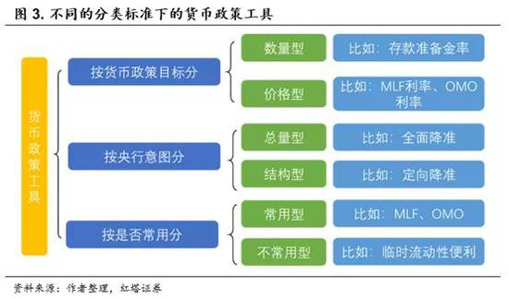
（非）中国央行货币政策工具

Slide 46
货币政策传导机制
货币政策传导机制是货币政策工具的运用，引起中介指标（操作指标与中间指标）的变动，从而实现中央银行货币政策最终目标的过程。
货币政策工具
存款准备金
再贴现政策
公开市场业务
操作指标
基础货币
短期利率
中间指标
货币供应量
长期利率
最终目标
稳定物价
充分就业
经济增长
国际收支
平衡

Slide 47
货币政策操作指标
—接近中央银行政策工具的金融变量，直接受货币政策工具的影响，中央银行容易对它进行控制，但它与最终目标的因果关系不太稳定。
—基础货币；
—短期利率。

Slide 48
货币政策中间指标
—距政策工具较远，接近最终目标的金融变量，与最终目标的因果关系比较稳定，中央银行不易控制。
—长期利率
✵ 央行具有直接或间接调控权，能够通过运用货币政策工具来影响利率水平；
✵ 长期利率水平的高低影响投资和信贷规模。
—货币供应量
✵ 具有很强的可测性，央行能直接或间接控制其增减；
✵ 其变动直接反映货币政策导向，减少表示货币政策紧缩，增加表示货币政策放松。

Slide 49
货币政策传导机制
1、凯恩斯的货币政策传导机制理论
—强调：货币供给与利率的关系，利率与投资的关系。利率是关键，传导机制可表述为：
宽松货币政策→R↓→Ms↑→i↓→I↑→y↑→P↑
式中：R为商业银行准备金率；Ms为货币供给量；i表示利率；I表示投资；y表示收入；P表示物价。

Slide 50
2、q理论中的货币政策传导机制
托宾根据货币政策通过对股票价格的影响也能影响投资的思想，提出了关于股票价格与投资支出相关联的q理论：
—q=厂商真实资本的市场价值/资本重置成本；
—当q值大于1时，股票市价（即真实资本市价）大于重置成本，厂商能通过发行较少的股票获得较多新投资品；
—MS增加，公众发现货币的实际持有多于必需持有，增加支出花费多余货币，方式之一是购买股票，推高股票价格，进而q值，使投资增加。
Ms↑→Ps↑→q↑→I↑→y↑
Ps为股票价格。

Slide 51
3、米什金的货币政策传导机制
—MS增加导致个人财富增加时，不一定会增加耐用消费品支出，因为有无流动性损失，而拥有金融资产则可避免。
—因此，个人财富增加时会增加金融资产持有。在此前提下，消费者才增加耐用消费品支出，从而使社会总收入增加。
Ms↑→Ps↑→V↑→D↓→Ca↑→y↑
V为金融资产价值，D为出现财务困难的可能性，Ca为耐用消费品支出。

Slide 52
货币政策传导机制
4、货币学派的货币政策传导机制
—货币政策传导过程更直接和迅速：货币供给增加且大于需求——所持货币多于期望——购买金融和实物资产——影响资产价格和商品价格——不影响实际产量。表示为：
Ms↑→A↑→C↑→I↑→P↑→…→ y↑
式中：A为金融和实物资产，C为消费，“…”为存在但未被揭示的过程。

Slide 53
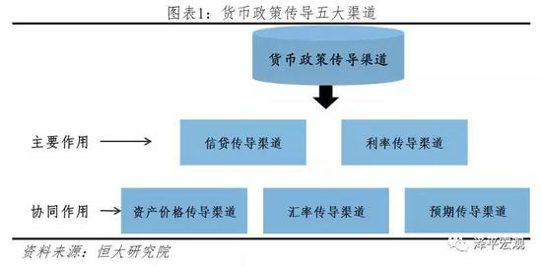
（非）货币政策传导机制

Slide 54
（非）信贷渠道
—狭义信贷渠道：较为直观的传导渠道，强调银行在信贷市场中的作用，即央行通过调控银行存款准备金改变银行贷款能力，从而影响实体经济。
—完整的传导过程为：当央行调整货币政策，如降低商业银行存款准备金率，则银行可用于放贷的资金变多，企业可以获得更多贷款用于经营和扩大投资，社会总产出随之增加。

Slide 55
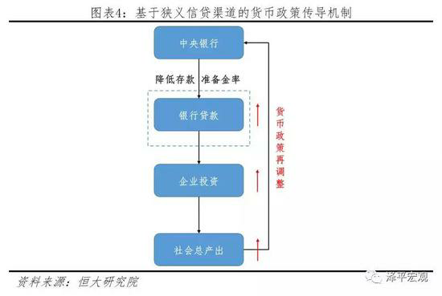

Slide 56
（非）信贷渠道
广义信贷渠道又称“资产负债表渠道”：
—货币政策通过影响企业的资产负债表，包括企业的净值、现金流等，从而影响企业的投资行为并最终导致总产出的变化。
—货币政策还会影响消费者的资产负债表，包括其在耐用品和房地产方面的消费，从而影响总体经济状况。

Slide 57
资产负债表渠道
—企业层面：货币政策的传导可进一步细分为通过权益价格或现金流的传导。
✵ 权益价格方面，宽松的货币政策会提高企业的权益价格，企业的净值上升，意味着贷款时企业用以抵押的价值增加，企业的融资能力提升，从而有利于扩大投资，提升经济总产出。
✵ 现金流方面，宽松的货币政策会导致短期名义利率水平下降，从而使企业的现金流充裕，企业的流动性变好、资产负债表修复，同样提升企业的融资能力，从而提升投资与最终的经济总产出。

Slide 58
资产负债表渠道
—消费者层面：货币政策传导从信贷来源与现金流层面产生影响。
✵ 宽松的货币政策会降低消费者获得贷款的难度，消费者购买耐用消费品的能力增加。
✵ 同时，家庭资产负债表上的现金流好转，私人消费提振，从而导致实体经济向好。

Slide 59
资产负债表渠道
货币政策在企业和消费者层面都可以通过流动性效应传导，当央行采取宽松的货币政策时：
✵ 消费者会预期未来财务状况的好转，从而减少对流动性强的金融资产的购买，提高购买流动性差的耐用品的意愿；
✵ 企业短期获得流动性资产的预期提升，促使更多行业加大融资及投资动力。
✵ 通过消费者和企业两个层面的流动性效应，宽松的货币政策最终都会导致总产出和消费的增加。

Slide 60
资产负债表渠道
“金融加速器效应”：由于资产负债表渠道存在自强化、顺周期特征，货币政策的传导会通过资产负债表渠道放大，且主要通过信贷市场实现，这种加杠杆行为加剧了经济周期的波动，助推了经济的繁荣，反向的去杠杆也会深化经济的衰退。

Slide 61
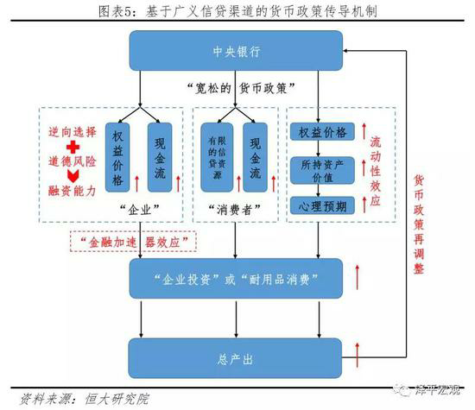

Slide 62
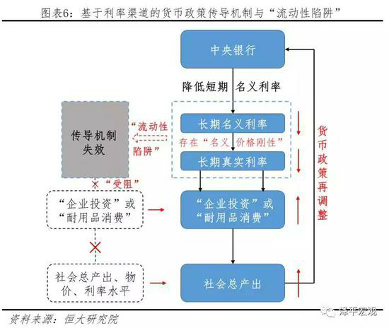

Slide 63
（非）资产价格渠道
—资产价格通过企业层面的传导本质上基于托宾q理论，q指企业市场价格与资本重置成本的比率，当货币供应量上升，股票价格上升，q值上升，企业通过发行股票扩大投资意愿提升，提高经济产出。
—消费者层面的财富效应是基于Modigliani的消费生命周期假说：消费者一生中会基于预算约束条件安排消费支出，而消费者的财富是决定消费支出的关键因素，财富范围囊括股票、房产及债券等持有价值。当宽松的货币政策导致利率下降，消费者持有的金融财富增加，影响居民消费支出，最终导致社会总需求的增加。

Slide 64
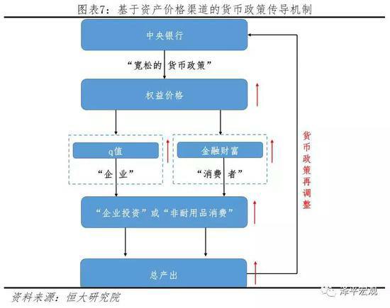

Slide 65
（非）基于汇率的渠道
基于汇率渠道的货币政策传导机制为：
当央行调整货币政策导致本国无风险利率（例如国债利率）下降时，若本币利率下降并低于外币利率，根据利率平价理论，由于本币存款收益率低于外币存款收益率，在资本可以自由流动的情况下，本币的需求会减少，外币的需求会增加，本币的价格就会相对于外币下跌，即本币贬值，本币贬值一段时间后，本国净出口会相应增加，导致总产出相应增加。

Slide 66
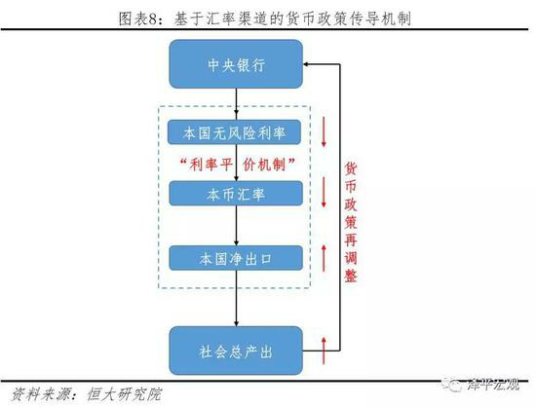

Slide 67
（非）基于预期的渠道
——预期传导机制强调：必须稳定公众的通胀预期以提高货币政策传导机制的有效性。
——Woodford（2003）指出，央行影响产出从而影响市场定价决策的能力，取决于其影响政策利率未来路径的市场预期的能力。 因为只有市场主体相信短期利率是稳定的，向中长期利率传导的套利机制才能发挥作用，也只有当市场主体了解并确信未来利率和货币政策的可能变化时，才会相应调整自己的行为。
——要稳定预期，提高货币政策传导机制的有效性，关键在于提高货币政策的规则性和透明度，且货币政策的承诺和规则要可信，也就是建立起坚定维护物价稳定的公信力。

Slide 68
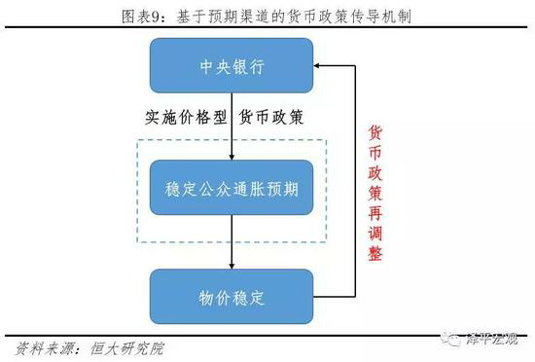

Slide 69
货币政策效果
货币政策效果是货币政策的执行和实施对社会经济产生影响的效果。
一、货币政策的效果
—货币供应量与利率的变动达到政策意图水平；
—经济中信用总量或社会融资量的变动达到政策意图水平；
—投资与消费变动达到政策意图水平；
—政策目标的实现程度。

Slide 70
货币政策效果
二、货币政策有效性的影响因素
1、货币政策时滞
货币政策从制定到取得效果必须经历一定的时间，即货币政策时滞。包括：
—内部时滞：央行从政策制定到采取行动所需的时间。
其中，认识时滞是从经济运行形势变化需要进行调节到央行认识到这种情况所需要的时间；
决策时滞是央行认识到需要调节到提出一种新政策所需要的时间；
—外部时滞：央行采取行动到对政策目标产生实际影响的时间，主要由客观的经济与金融环境决定。
其中，操作时滞是调整政策工具到其中间指标发生作用的时间；市场时滞是中介变量变化到其对目标变量发生作用的时间。

Slide 71
货币政策效果
2、货币流通速度
—如果政策制订者未能料到货币流通速度微小的变动或估算有误，都可能使货币政策效果受到严重影响。
3、金融创新
—削弱中央银行控制货币供给的能力；
—使货币政策传导机制发生变化；
—增大货币政策传导时滞的不确定性。

Slide 72
货币政策效果
4、预期因素
—经济主体根据货币政策工具的变化对未来经济形势进行预测，并对经济形势变化做出反应，可能会使货币政策无效；
—如拟采取长期扩张政策，公众通过各种途径获得必要信息，预期到货币供应量将增加，社会总需求将增加，物价会上涨；
—如经济主体对未来预期悲观，货币供应量增加与利率下降，可能不会导致信用扩张与投资和消费增加。
5、其他社会经济政策的影响

Slide 73
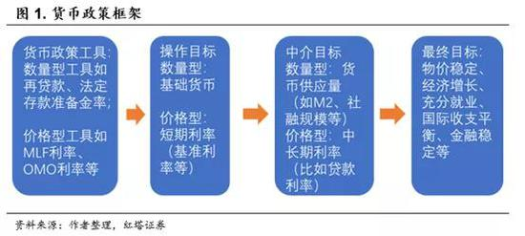
（非）中国货币政策框架

